Slide 1
Анализ деловой переписки методами машинного обучения

Slide 2
Электронные письма Хиллари Клинтон
Госдепартамент США опубликовал почти 7000 страниц отредактированных электронных писем Клинтон.
Формат писем - pdf.
Kaggle обработал и выложил датасет.

Slide 3
Предобработка
Перевод в удобный нам формат.
Игнорируем пропущенные данные.
Удаляем знаки препинания, выделяем отдельные слова.
Фильтрация по стоп-листу.
Лемматизация.

Slide 4
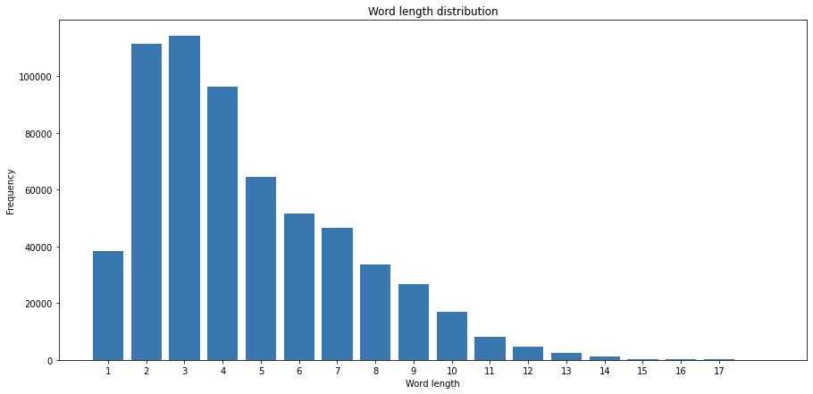
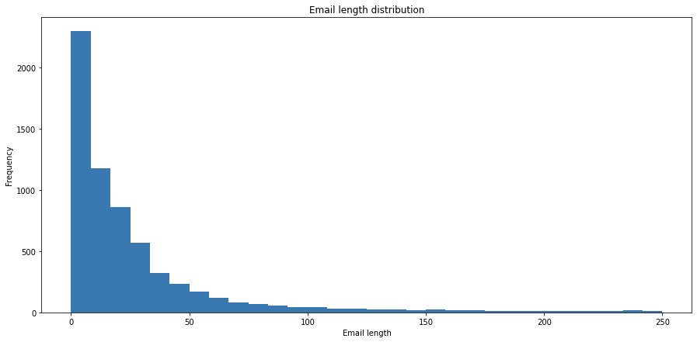
Предобработка

Slide 5
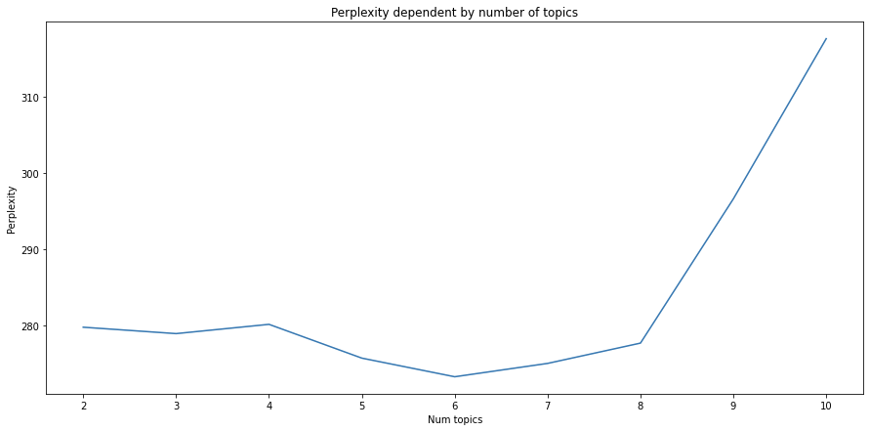
Тематическое моделирование
Используем Latent Dirichlet Allocation, LDA
Для оценивания считаем perplexity

Slide 6
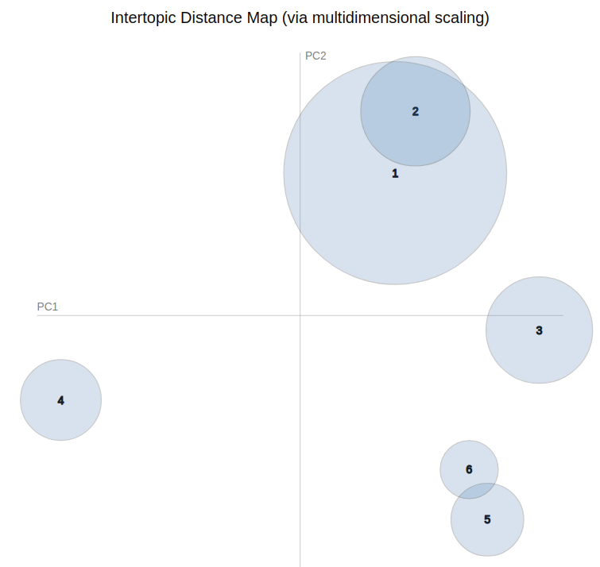
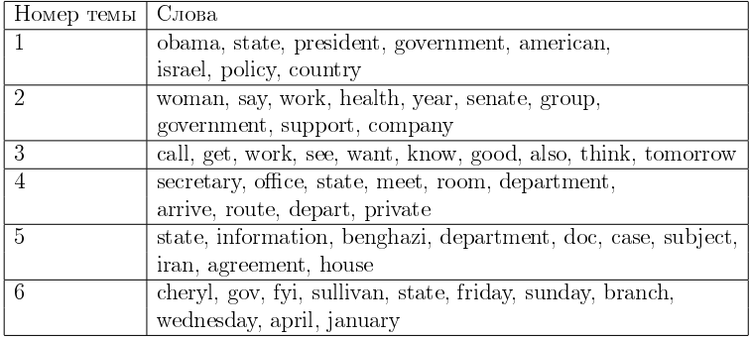
LDA Model

Slide 7
Кластеризация слов из писем
Word2Vec word embeddings.
Датасет только из слов из писем слишком маленький для Word2Vec.
Берем готовый из gensim (glove-twitter-50) и дообучаем его словами из переписок.
Кластеризуем с помощью k-means.

Slide 8
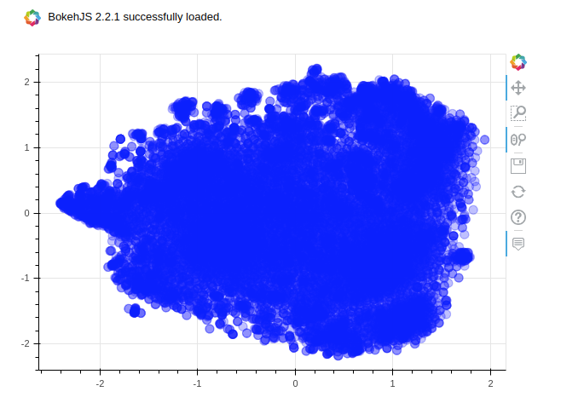
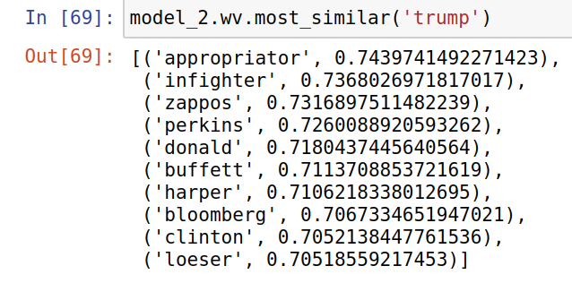
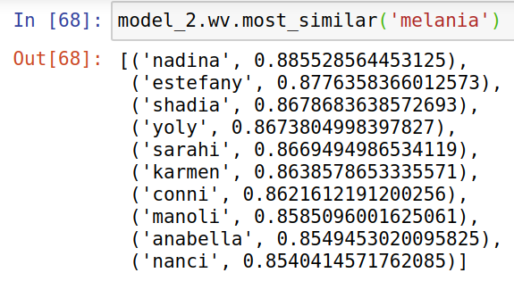
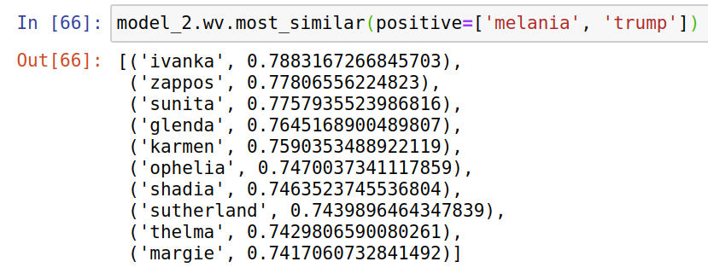
Кластеризация слов из писем
Визуализируем с помощью t-SNE и Bokeh

Slide 9
Спасибо за внимание! :)

